Slide 1
Moderní metody navrhování stavebních materiálů
ČVUT v Praze, Fakulta stavební
Katedra materiálového inženýrství a chemie
123YMNM
LS 2025

Slide 2
Návrh směsí
stavební materiály (většina) jsou souborem několika složek (směs, kompozit)
výsledné vlastnosti jsou dány množstvím těchto složek, jejich typem a obj. zastoupením, dále jejich uspořádáním, vzájemnými interakcemi a způsobem zpracování
cílem návrhu je určení parametrů a podmínek, které vedou k vytvoření takového materiálu, aby vyhovoval zadaným požadavkům
složitost systému vedla k rozvoji optimalizačních metod
2

Slide 3
Optimalizace návrhu směsí
do procesu návrhu vstupuje mnoho proměnných
-> složitý systém -> nelze řešit analyticky (= matematický popis sledovaného jevu)
Využití empirických (aproximačních) metod– sledování cílové vlastnosti na základě změny vstupních parametrů a snaha o přibližný popis
Nalezení řešení (cílové hodnoty, maxima, ...) může být velice náročné -> využití optimalizačních postupů
cílem zefektivnit proces hledání = v co nejkratším čase (snížení počtu kroků), s minimálními náklady/požadavky/nároky
- Optimalizační metody mají obecnou platnost, ne všechny jsou vhodné pro využití při návrhu směsí
3

Slide 4
Optimalizační metody
Empirické a experimentální metody
Plánování experimentů
Taguchiho metoda
Statistická analýza
Space filling design
Faktoriální experimenty
Response Surface Methodologgy
Plackett Burman Design
Central Composite Design
Box Behnken Design
Matematické a numerické přístupy
Lineární a nelineární optimalizace
Simulační metody
Genetické algoritmy, evoluční optimalizace
Softwarové a
AI přístupy
Strojové učení a neuronové sítě
Multi-criteria decision making
Bayesovská optimalizace
4

Slide 5
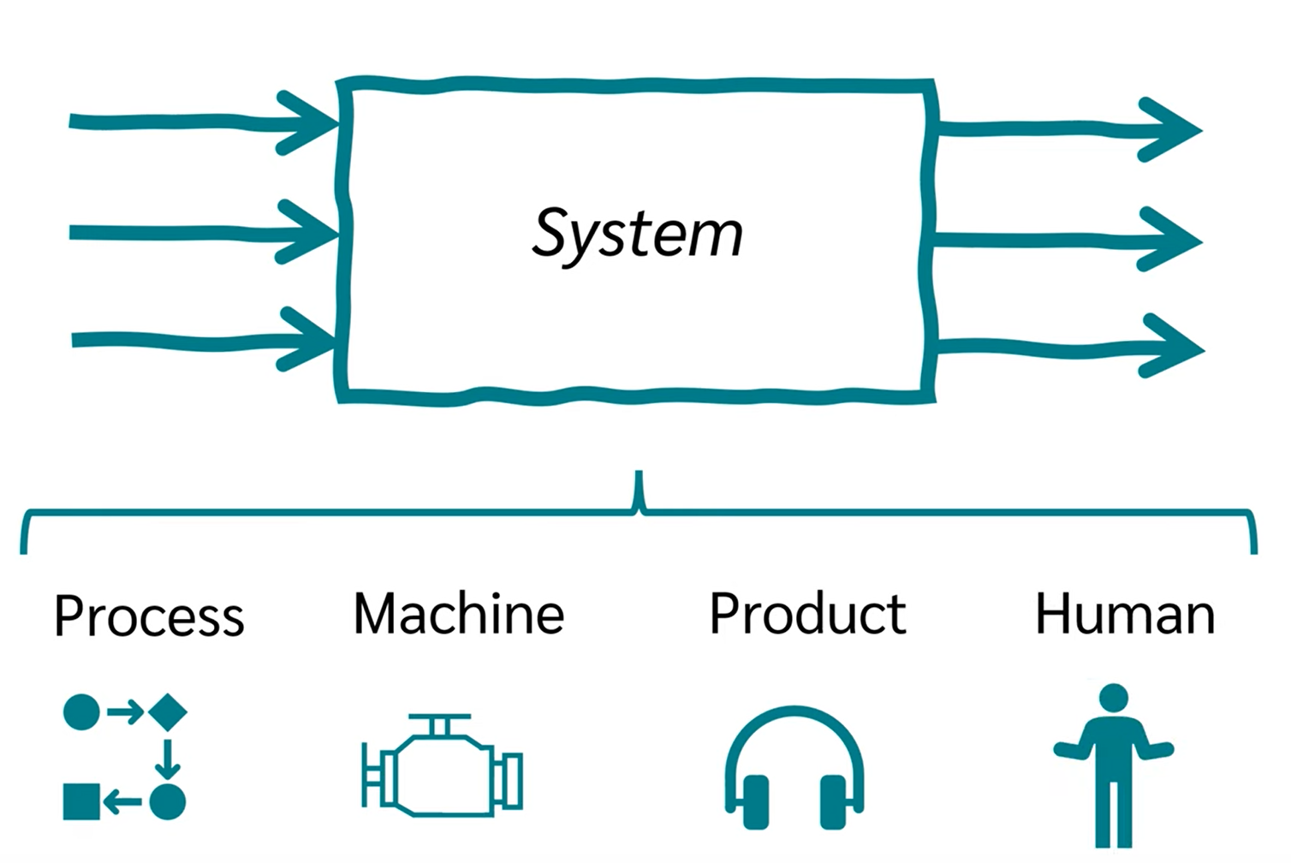
Design of experiments
Plánování experimentů (DOE)
Systematický postup při plánování, provádění a vyhodnocení experimentů
Cílem je identifikovat vztahy mezi vstupními (nezávislými) a výstupními (závislými) proměnnými (faktory->odezva)
cílená změna vstupu (intervence) – sledování odezvy = analýza rozptylu
každá vstupní proměnná má min. dvě hodnoty (level)
DoE pomáhá vytvořit efektivní postup při nalezení klíčových faktorů ovlivňujících výstupy daného
systému
5

Slide 6
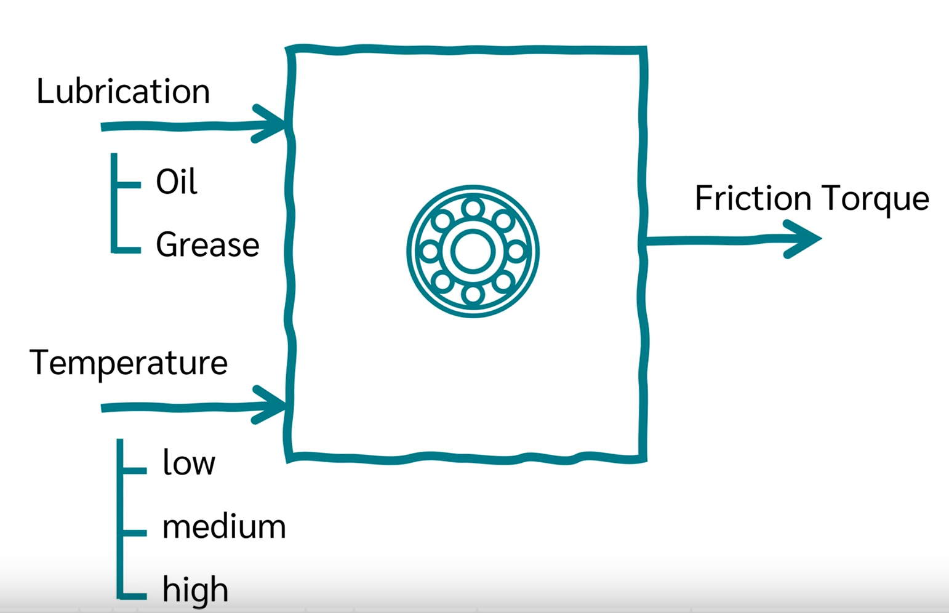
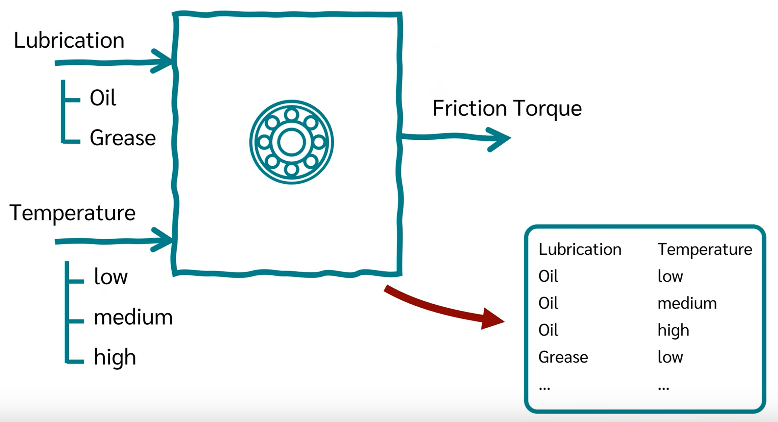

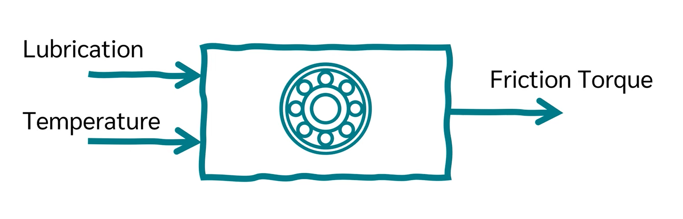
Design of experiments
6

Slide 7
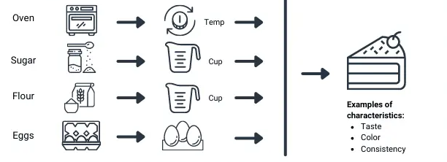
Design of experiments
Vstupní proměnné
kontrolovatelné (ingredience, vybavení, ...)
vs. nekontrolovatelné (teplota v místnosti)
Rozptyl
Odezva, výstup
množství
teplota
chuť
barva
7

Slide 8
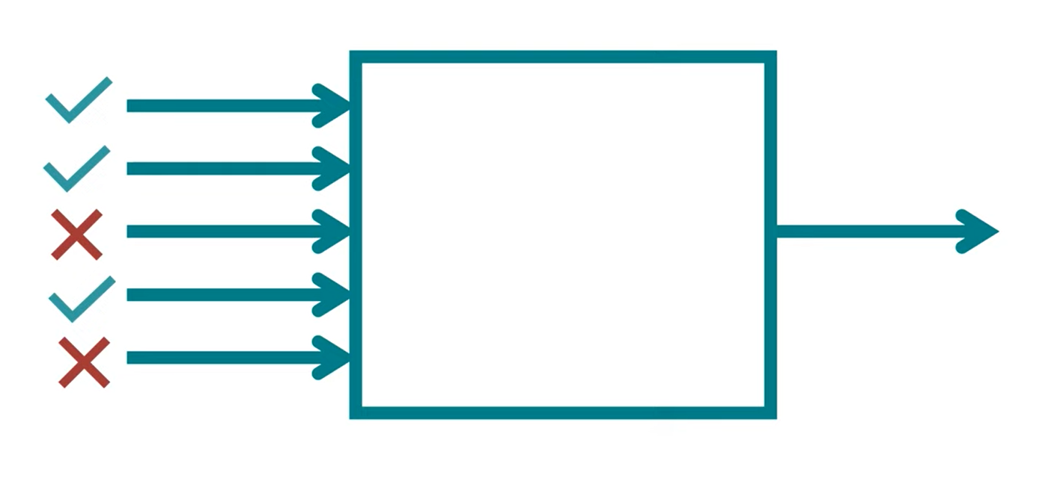
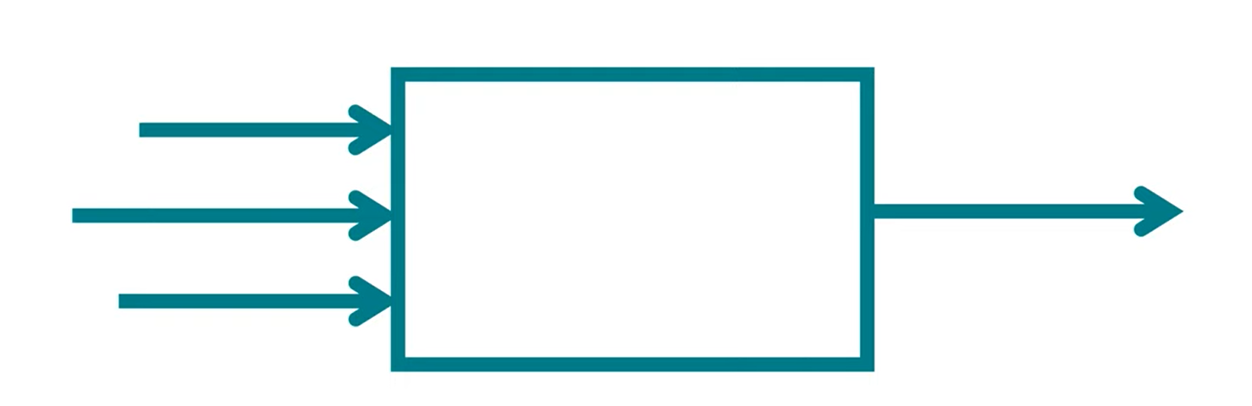
Design of experiments
Oblasti využití
Určení relevantnosti faktorů (screening)
stanovení míry vlivu
výběr/eliminace faktorů
Stanovení optimálních vstupních proměnných
8

Slide 9
Design of experiments
Struktura procesu
Příprava
Screening
Optimalizace
Verifikace
9

Slide 10
Design of experiments
Struktura DOE
Příprava
Screening
Optimalizace
Verifikace
10

Slide 11
Design of experiments
Struktura DOE
Seznámení s problémem
Analýza a porozumění systému -> identifikace funkčních mechanismů, základních principů apod.
Stanovení výstupních proměnných (zkoumané odezvy)
Identifikace potenciálních faktorů
komplexní proces – nutné posoudit všechny faktory
časová náročnost
zpracování formou diagramů pro lepší přehlednost
Příprava
11

Slide 12
Design of experiments
Struktura DOE
Screening
Posouzení relevantnosti a případná redukce nedůležitých vstupů
Počet uvažovaných faktorů je klíčový pro množství experimentů
např. full factorial design vyžaduje
N = 2^{k}
experimentů/měření (runs) pro posouzení
všech kombinací faktorů (platí jen pro
dvouúrovňové faktory)
12

Slide 13
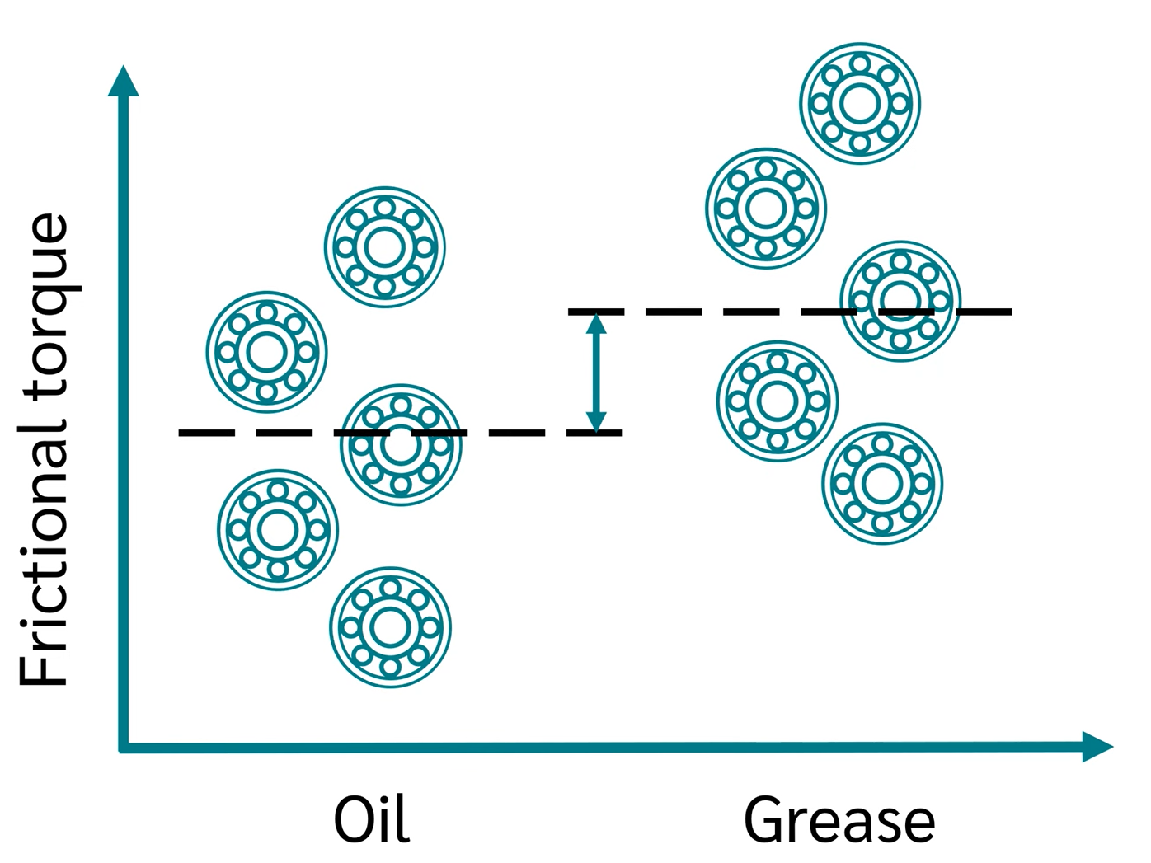
Design of experiments
Struktura DOE
screening nezbytný zejména při:
systémech s velkým počtem faktorů (4+)
při náročných experimentech (časově, prostorově, finančně)
snížení počtu faktorů, omezení jen na nejvíce ovlivňující
zefektivnění procesu (snížení počtu experimentů při zachování srovnatelné kvality)
aplikace statistických metod -> nutnost mít dostatečně velkého testovací vzorek (tj. Dostatek měření/experimentů)
Screening
13

Slide 14
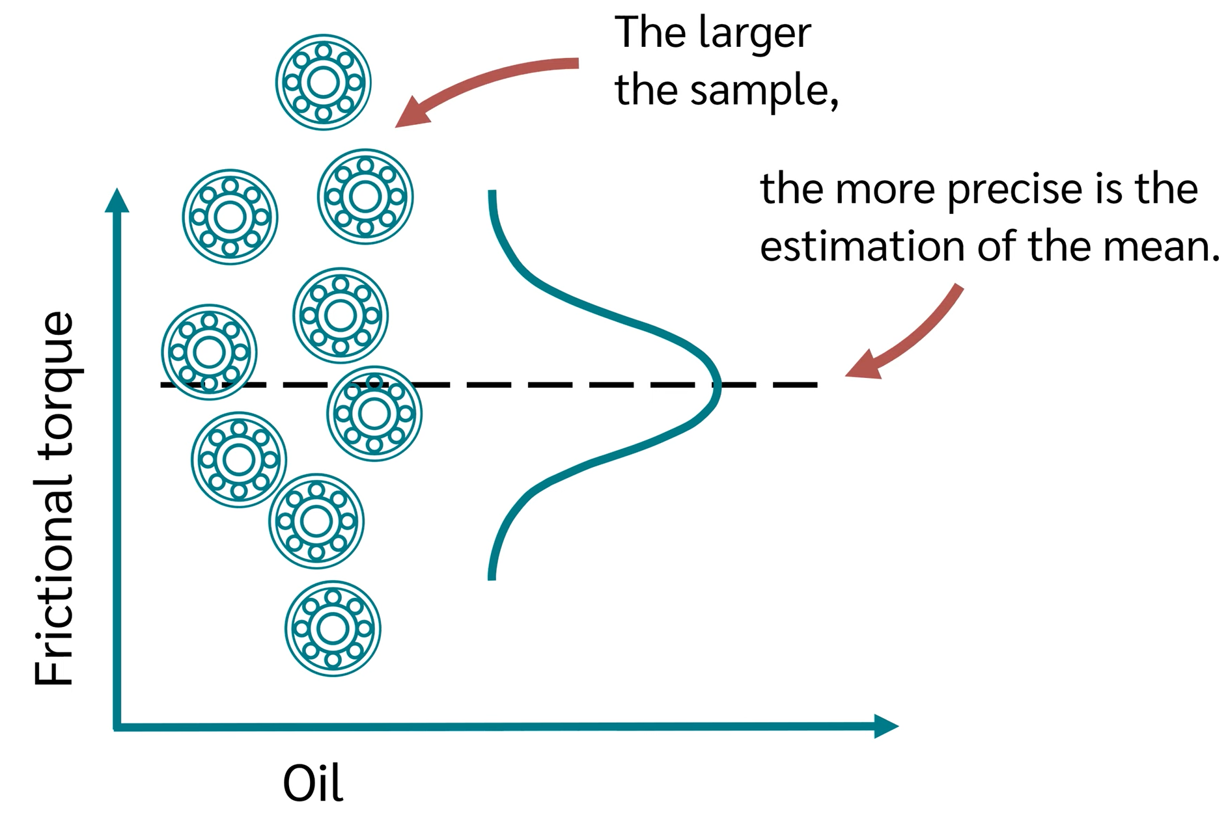
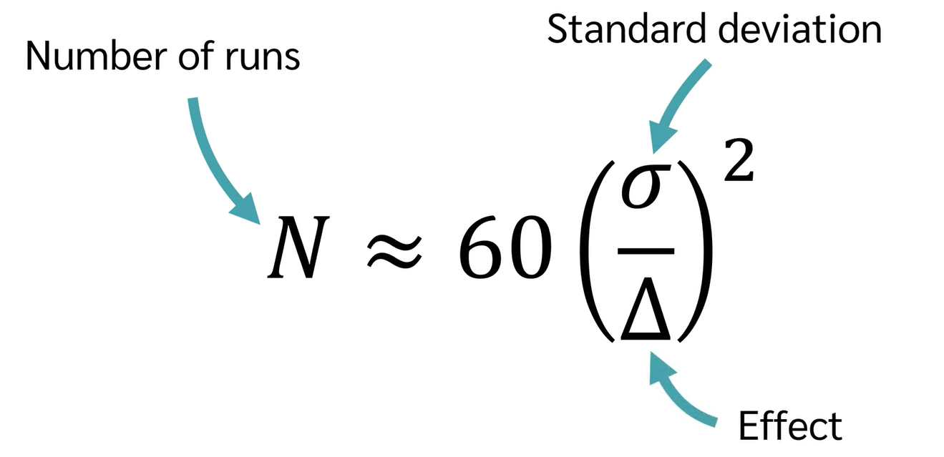
Design of experiments
Struktura DOE
Požadavky na velikost testovaného vzorku
variabilita výstupní proměnné klesá s rostoucím počtem experimentů/měření
vyšší počet experimentů nutný také při velkém rozptylu hodnot výstupů
Nutno nalézt kompromis mezi přesností a náročností návrhu
=> Doporučený počet experimentů/měření
Screening
14

Slide 15
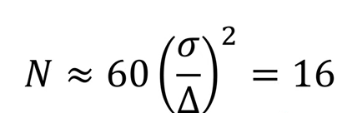
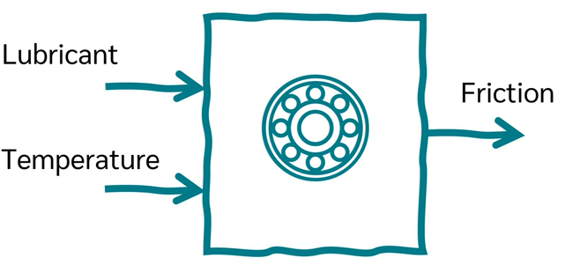
Design of experiments
Příklad aplikace DOE
Ložisko, vliv mazání a teploty na tření
Předpokládáme, že
Screening
15

Slide 16
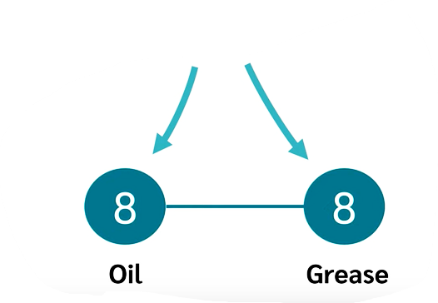
Design of experiments
Příklad aplikace DOE
Ložisko, vliv mazání a teploty na tření
Předpokládáme, že
Screening
16

Slide 17
Design of experiments
Příklad aplikace DOE
Ložisko, vliv mazání a teploty na tření
Předpokládáme, že
Screening
17

Slide 18
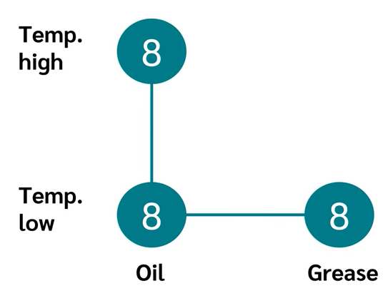
Design of experiments
Příklad aplikace DOE
Screening
18

Slide 19
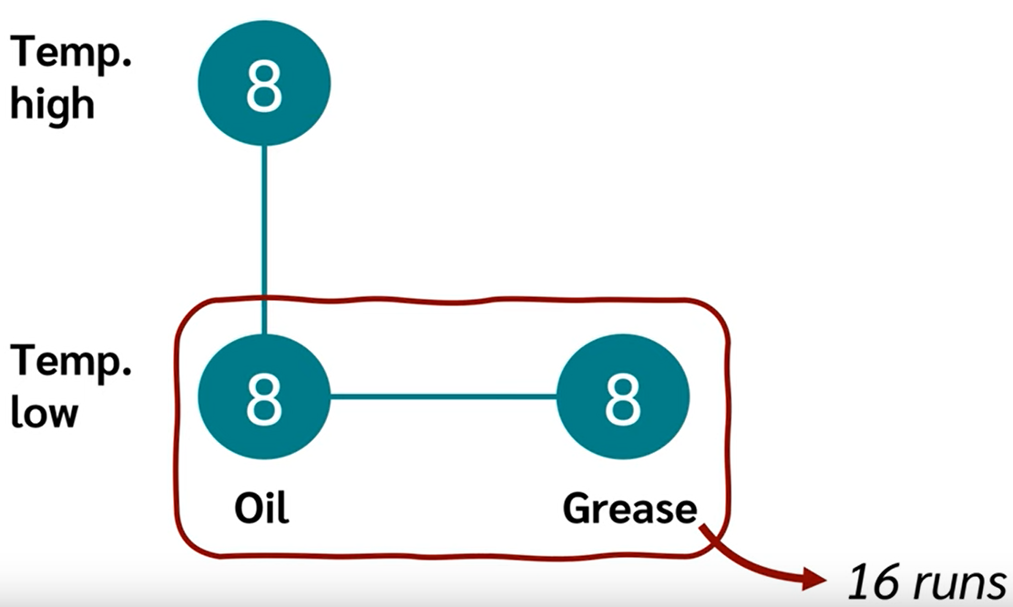
Design of experiments
Příklad aplikace DOE
Screening
19

Slide 20
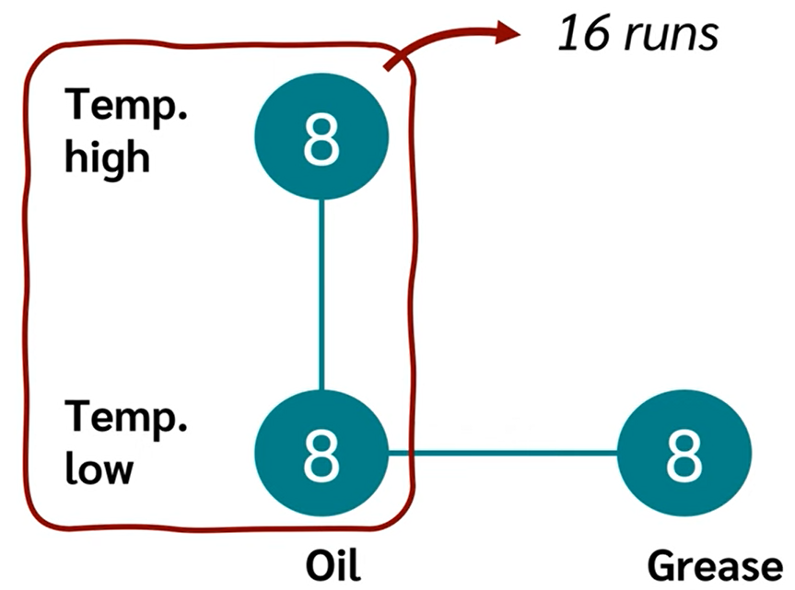
Design of experiments
Příklad aplikace DOE
Screening
20

Slide 21
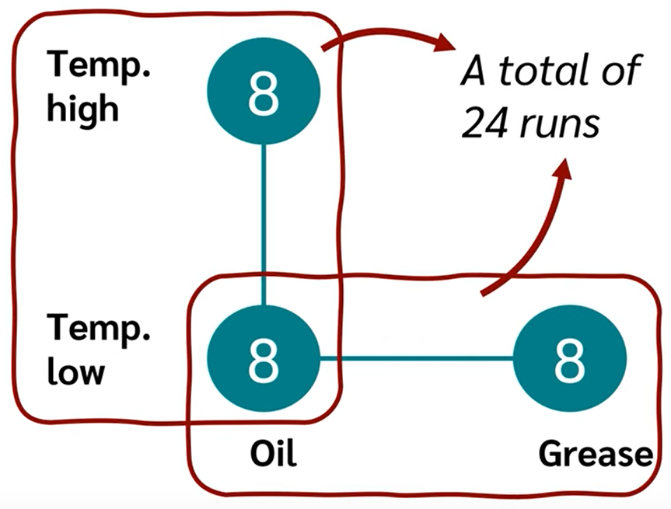
Design of experiments
Příklad aplikace DOE
Screening
21

Slide 22
Design of experiments
Screening
Je možné získat stejné informace při menším počtu experimentů/měření?
Full factorial design
22

Slide 23
Design of experiments
Robustní metoda
Zaměřeno na všechny kombinace faktorů (full)
DOE – Full factorial design
Screening
23

Slide 24
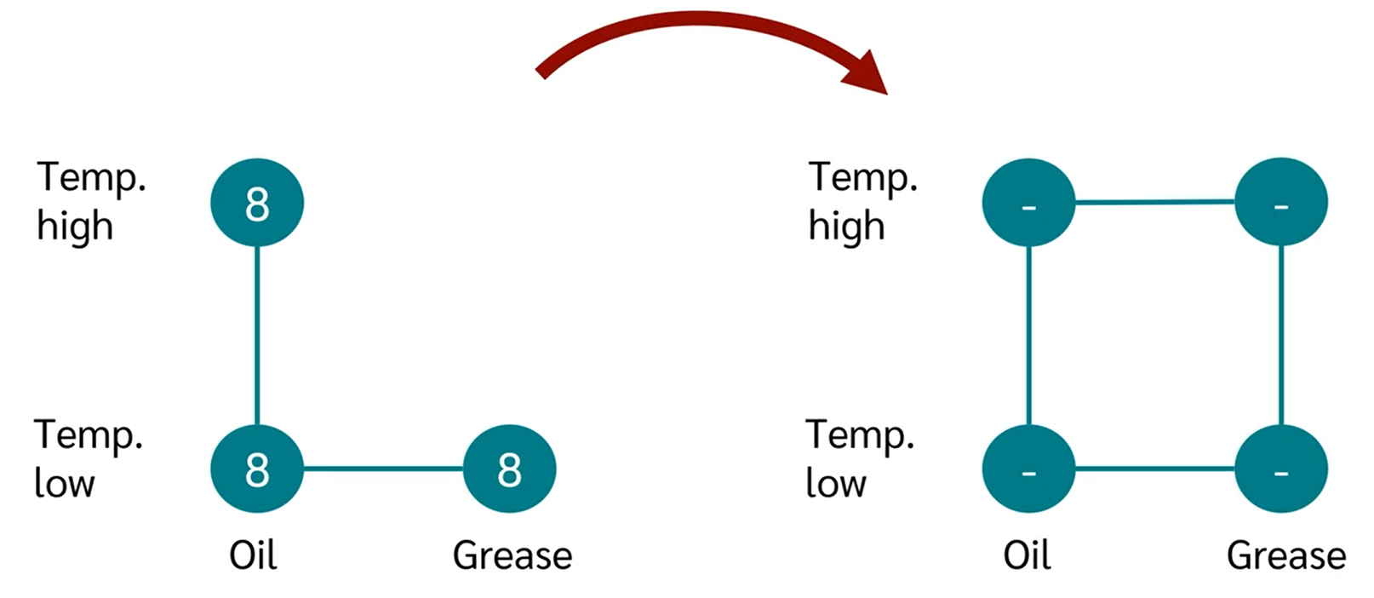
Design of experiments
Robustní metoda
Zaměřeno na všechny kombinace faktorů (full)
Doplnění zbývajících kombinací
DOE – Full factorial design
Screening
24

Slide 25



Design of experiments
Robustní metoda
Zaměřeno na všechny kombinace faktorů (full)
Doplnění zbývajících kombinací
DOE – Full factorial design
Screening
25

Slide 26
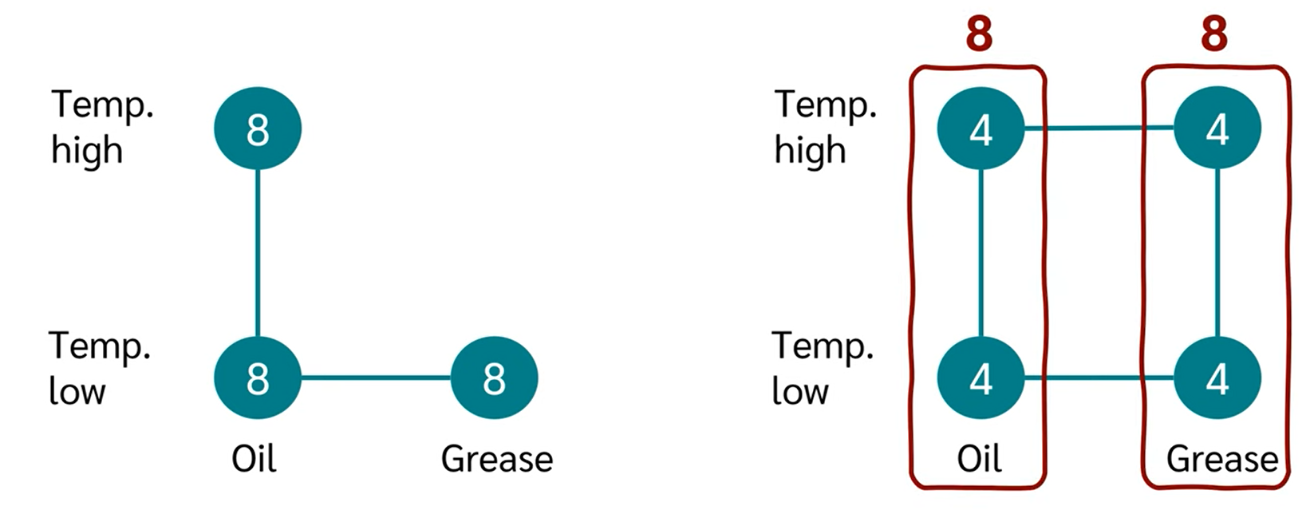
Design of experiments
Započítání vzájemných kombinací
Zachování podmínky 8 experimentů na faktor
DOE – Full factorial design
Screening
26

Slide 27
Design of experiments
Započítání vzájemných kombinací
Zachování podmínky 8 experimentů na faktor
DOE – Full factorial design
Screening
8
8
27

Slide 28
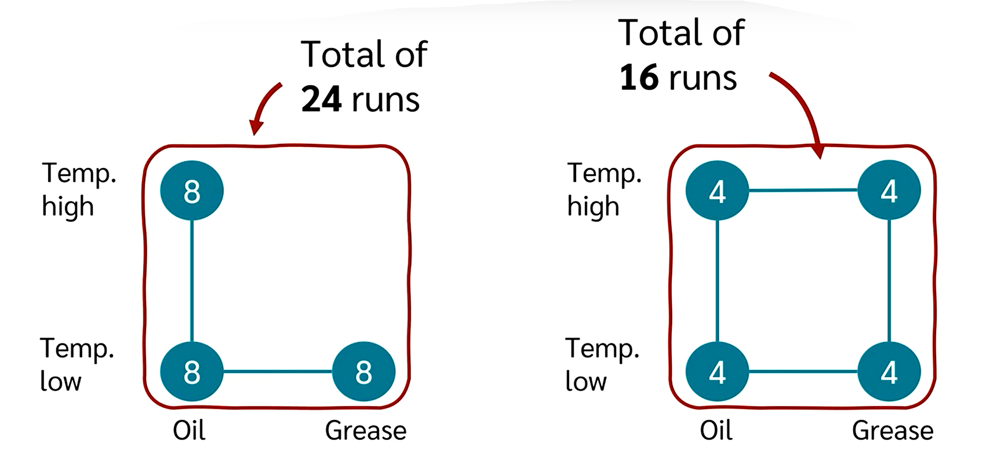




Design of experiments
Nižší počet experimentů
Větší množství informací
DOE – Full factorial design
Screening
28

Slide 29
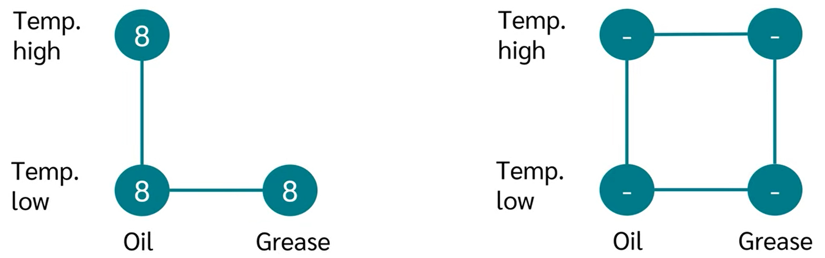
Design of experiments
2 faktory
DOE – Full factorial design
Screening
29

Slide 30
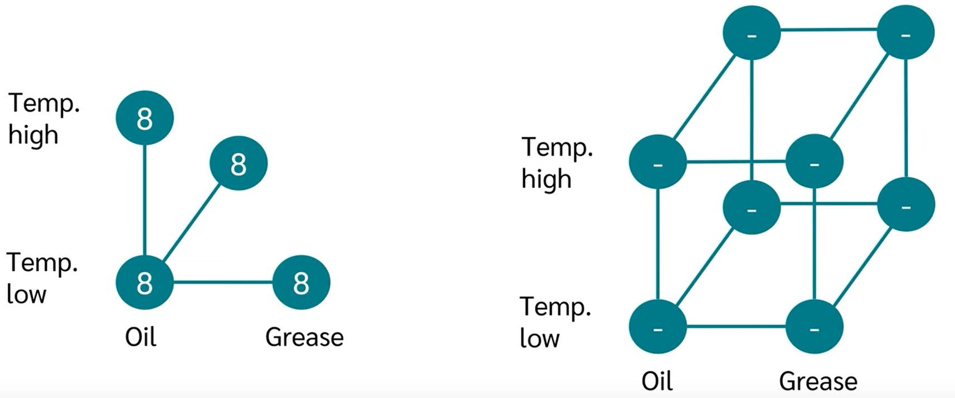
Design of experiments
3 faktory
DOE – Full factorial design
Screening
32 experimentů
30

Slide 31
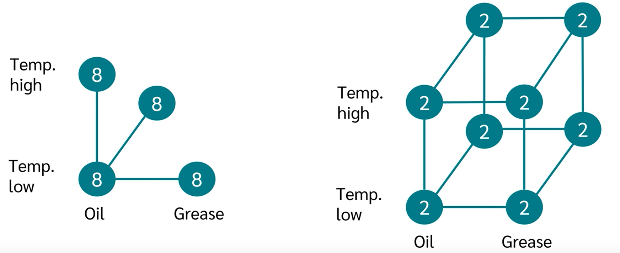
Design of experiments
3 faktory
DOE – Full factorial design
16 experimentů
Screening
31

Slide 32
Design of experiments
3 faktory
DOE – Full factorial design
16 experimentů
Screening
32

Slide 33










Design of experiments
3 faktory
DOE – Full factorial design
Stále platí podmínka
min. počtu experimentů (8)
16 experimentů
Screening
33

Slide 34
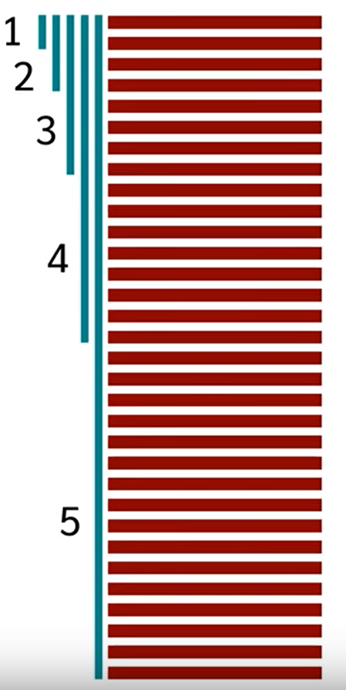
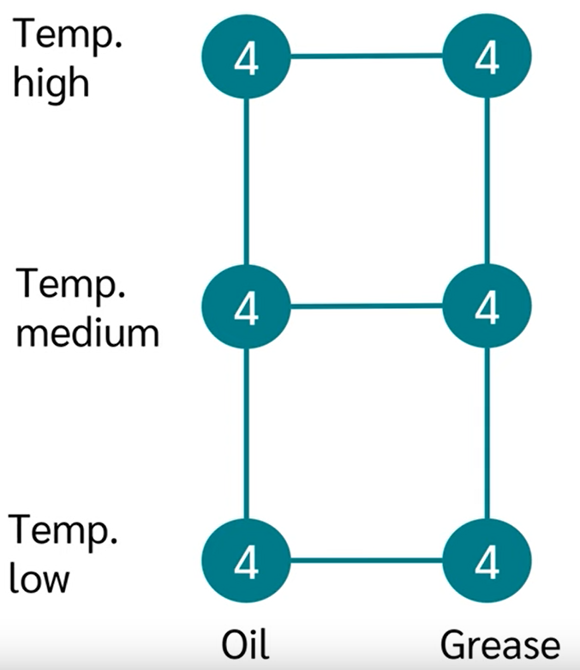
Design of experiments
DOE – Full factorial design - více než dvě úrovně
Screening
Teplota: nízká, střední, vysoká
Strmý nárůst počtu experimentů
Umocněno počtem faktorů
Fractional factorial design
34

Slide 35

Design of experiments
DOE – Fractional factorial design
Štíhlejší metoda, cílené zúžení počtu experimentů
Nižší množství získaných informací
Fractional factorial design se vyzančuje nižším rozlišením
Screening
35

Slide 36
Design of experiments
DOE – Fractional factorial design
Rozlišení lze chápat jako kvantifikátor (měřítko) dané metody (DoE) z hlediska její schopnosti rozeznávat jednotlivé účinky faktorů (effects)
Lze využít jako indikátor toho, do jaké míry mohou být hlavní efekt i interakce v DoE zavádějící
Screening
36

Slide 37
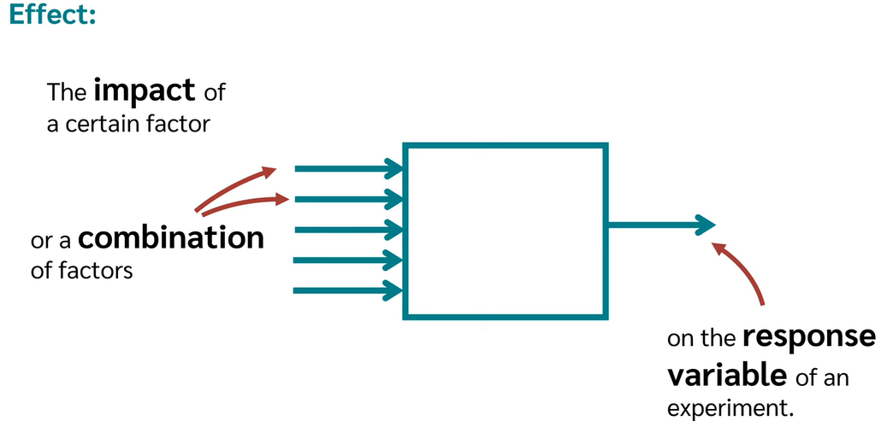
Design of experiments
DOE – Fractional factorial design
Screening
37

Slide 38
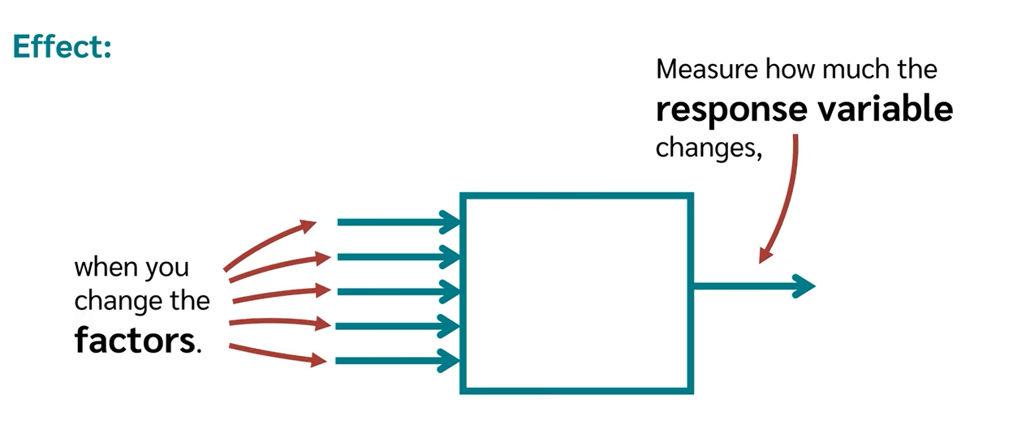
Design of experiments
DOE – Fractional factorial design
Screening
38

Slide 39
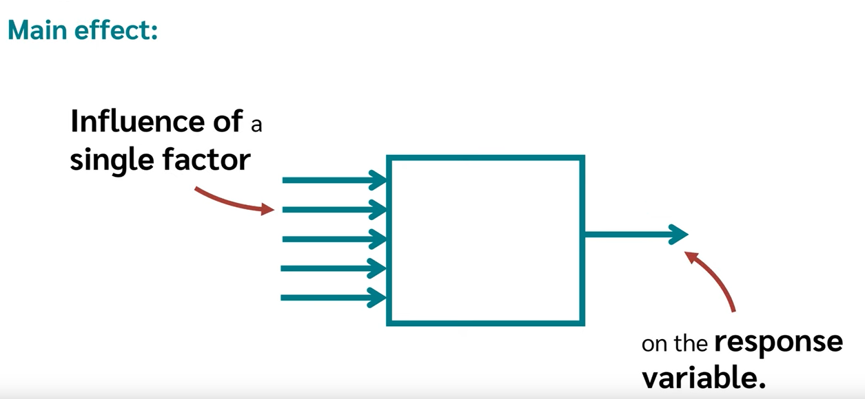
Design of experiments
DOE – Fractional factorial design
Screening
39

Slide 40
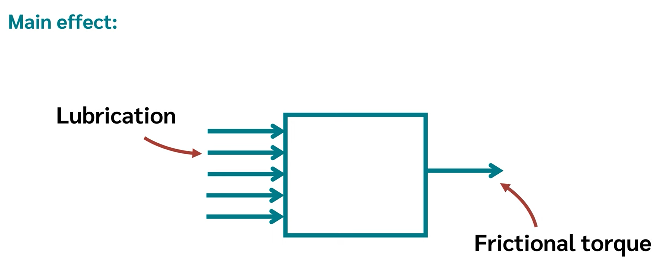
Design of experiments
DOE – Fractional factorial design
Screening
40

Slide 41
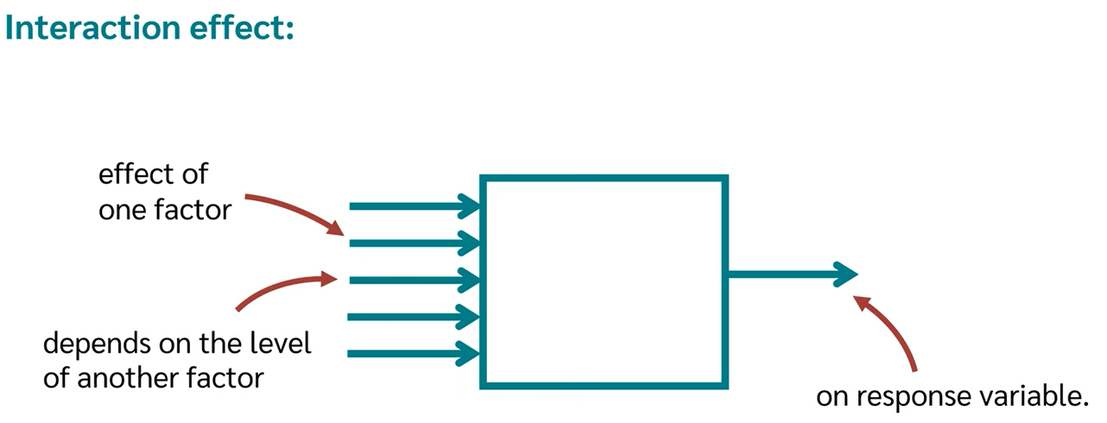
Design of experiments
DOE – Fractional factorial design
Screening
41

Slide 42
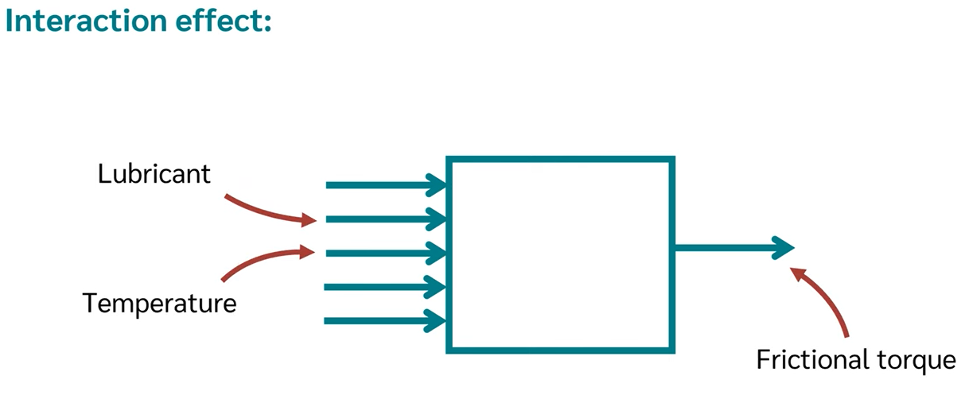
Design of experiments
DOE – Fractional factorial design
Screening
42

Slide 43
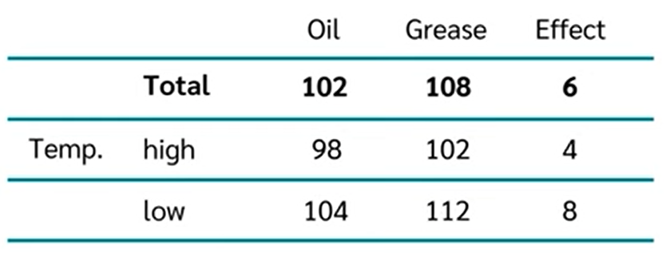
Design of experiments
DOE – Fractional factorial design
Stanovení účinku faktoru (effect)
Screening
43

Slide 44



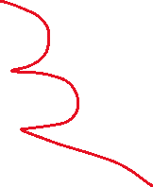
Design of experiments
DOE – Fractional factorial design
Stanovení účinku faktoru (effect)
Screening
Lubrication factor
Temperature factor
Interaction effect: 2
44

Slide 45

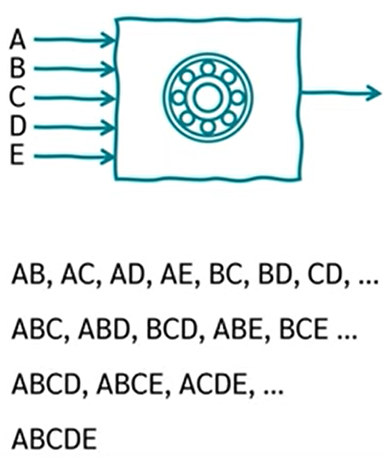

DoE – Fractional Factorial Design
Základní předpoklady a principy
Full factorial design bere v úvahu veškeré efekty a interakce
vzorový příklad (mazání, teplota a kombinace obojího)
Počet interakcí strmě roste s počtem faktorů
Úroveň faktorů pak rapidně zvyšuje počet experimentů
Při působení 5ti faktorů je počet efektů roven
$\left({5 \atop 1}\right)\text{+}\left({5 \atop 2}\right)$+ $\left({5 \atop 3}\right)$+ $\left({5 \atop 4}\right)$+ $\left({5 \atop 5}\right)$ = 31
Je skutečně zapotřebí zahrnout do plánu všechny interakce?
Není výhodnější snížit rozlišení?
45

Slide 46
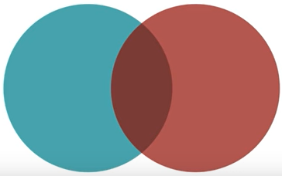
DoE – Fractional Factorial Design
Základní předpoklady a principy
Ve fractional factorial designu mohou být interakce zaměněny/sloučeny (confounded) s dalšími interakcemi nebo s hlavními účinky faktorů
def: be confounded = effects of different factors or the effect of interactions of factor cannot be separated from each other
46

Slide 47
Moderní metody navrhování stavebních materiálů
…pokračování v rámci dalších přednášek

